Slide 1
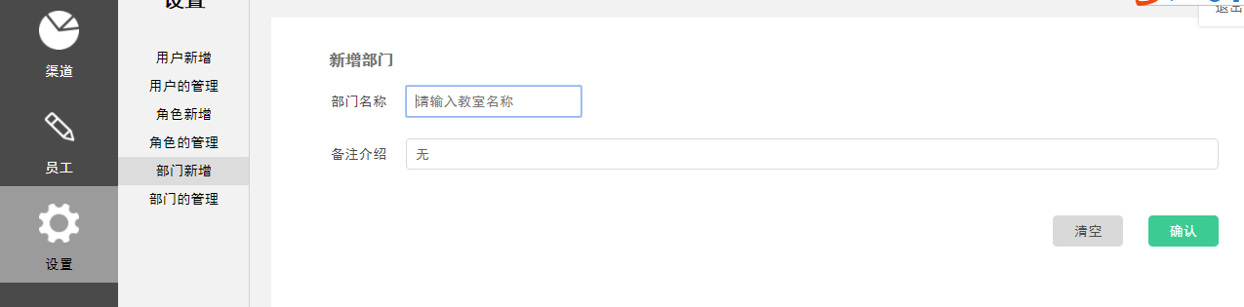
全部在谷歌浏览器下测试
1、输入框提示不对

Slide 2
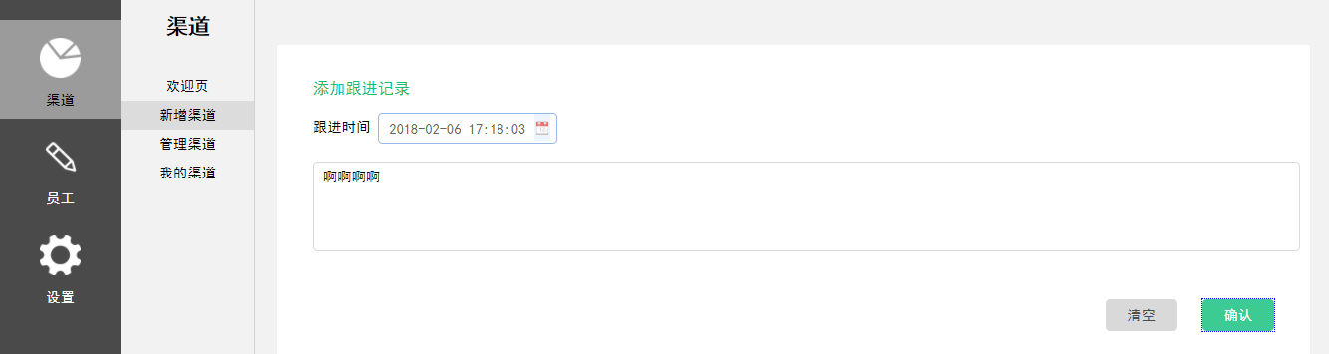
2、添加跟进记录后，还停留在本页

Slide 3
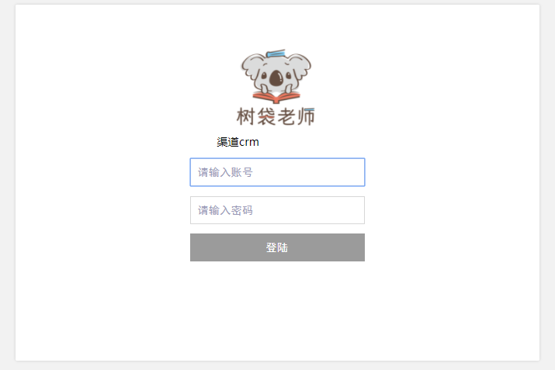
3、渠道crm没有样式

Slide 4
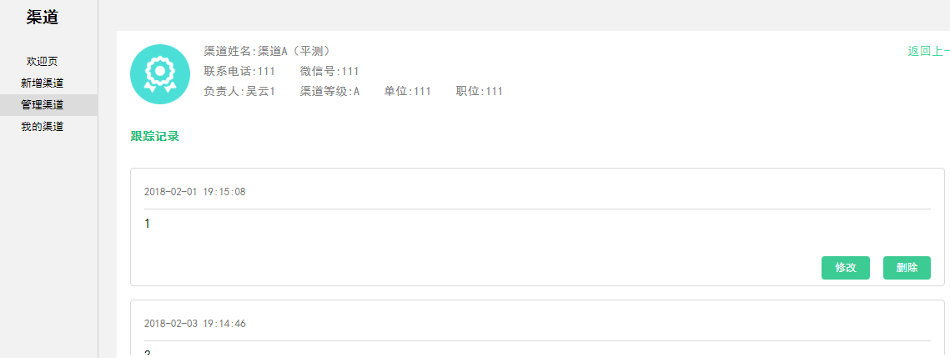
4、跟踪记录时间排序不正确
新增一条记录后，顺序就乱了，，下图应该02-03在前面

Slide 5
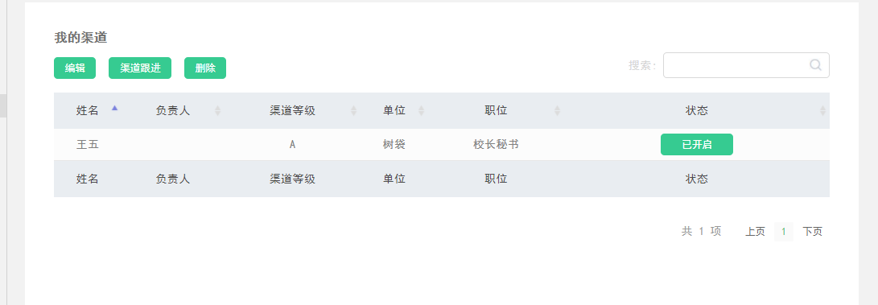
5.负责人为空

Slide 6
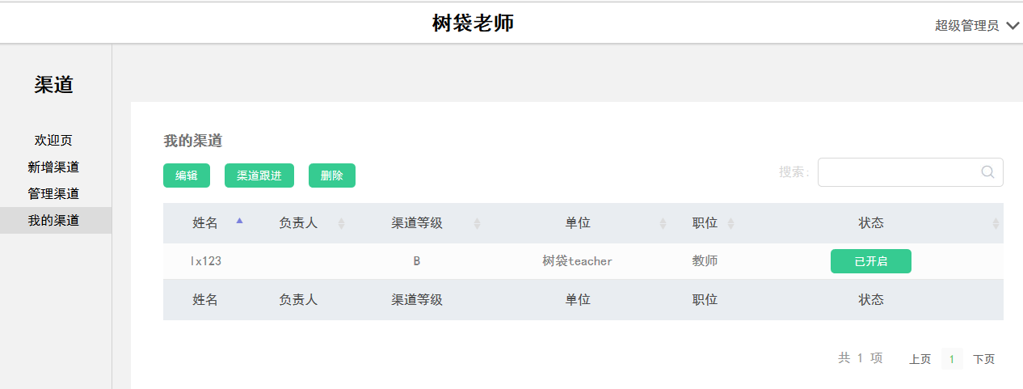
6.我的渠道中点击渠道跟进和编辑没有反应
火狐测试问题

Slide 7
7、登陆页回车登陆

Slide 8
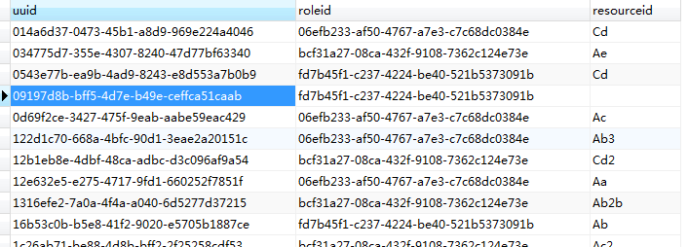
8、新增角色资源关系，存了一个空的资源

